Slide 1


¿Por qué es peligroso abrir enlaces sospechosos?

Slide 2
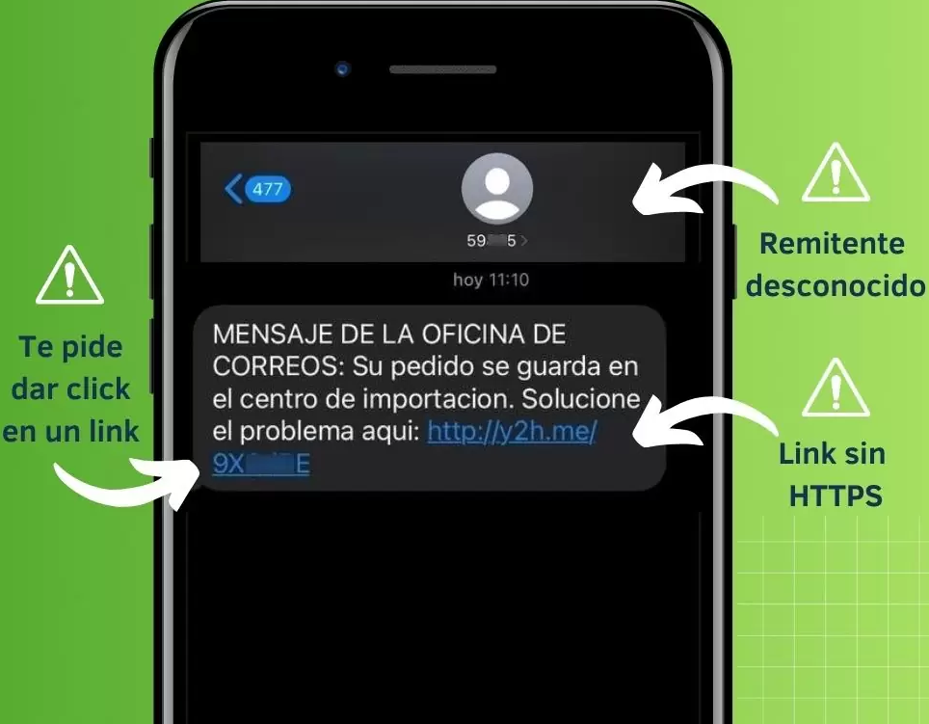
¿Qué es un correo spam o phishing?
Un correo spam o phishing es un mensaje falso que quiere engañarte. Puede parecer que viene de alguien conocido o de una empresa famosa, pero en realidad es una trampa.

Slide 3
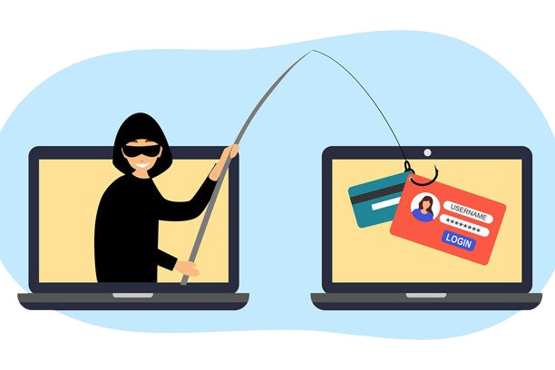
¿Cómo identificar un correo sospechoso?
✅ Revisar el remitente
✅ Verificar el enlace antes de hacer clic (pasar el mouse sin dar clic)
❌ No abrir archivos adjuntos inesperados
❌ Desconfiar de mensajes con errores ortográficos

Slide 4
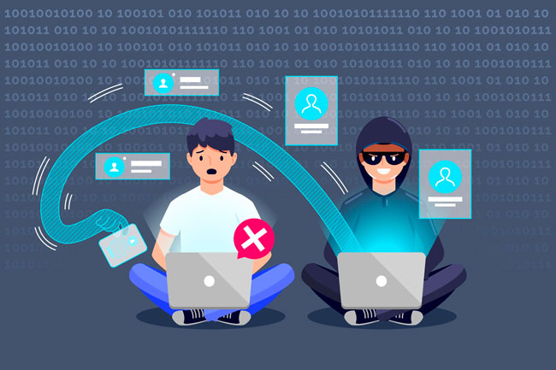

¿Qué pasa si abres un enlace peligroso?
Si haces clic, puedes instalar un virus que robe tus contraseñas, datos bancarios, fotos o archivos del trabajo.
¡Puede afectar a toda la empresa!

Slide 5
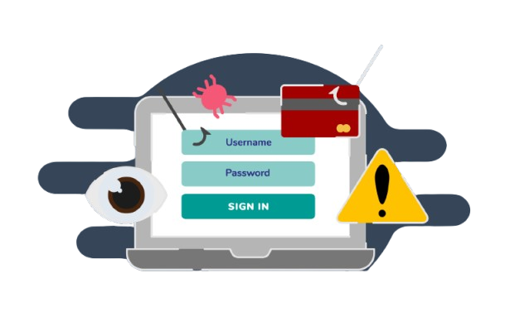
Ejemplos reales de correos peligrosos
Mira estos ejemplos. Aunque parecen reales, hay detalles que los delatan.
¡Aprende a reconocerlos!

Slide 6
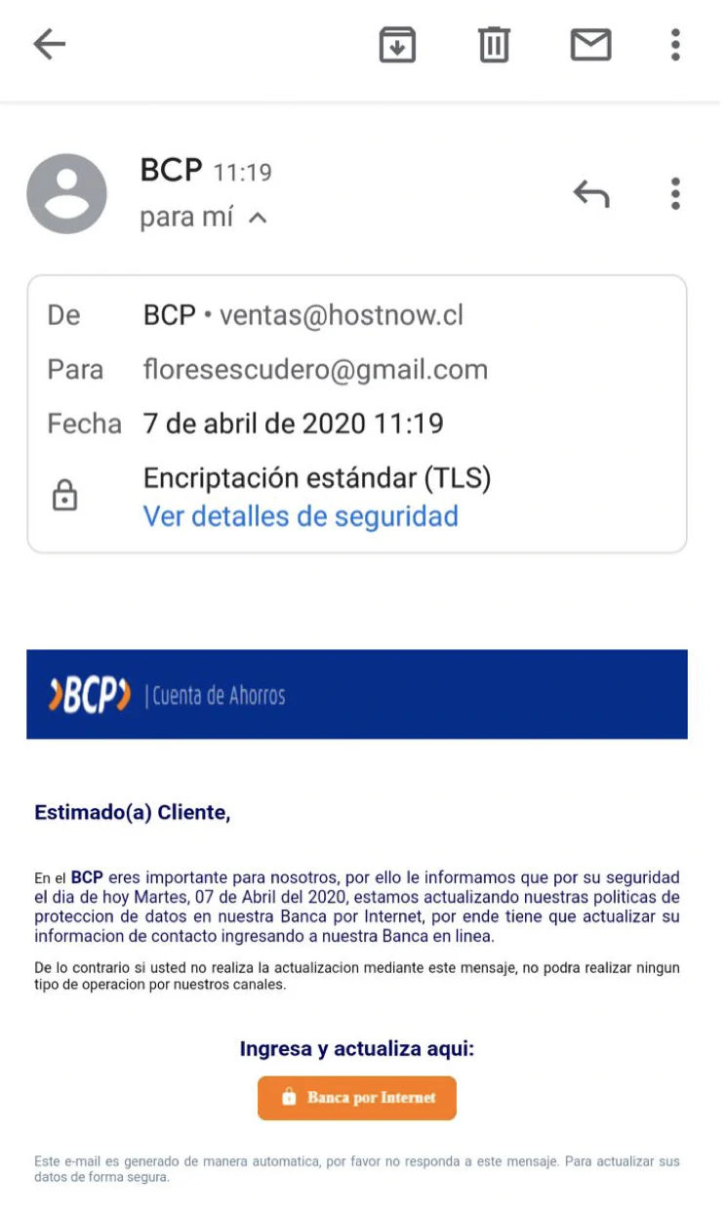
Correo electrónico sospechoso, no tiene el dominio de BCP.
Menciona que es “únicamente” por medio de ese mensaje.

Slide 7
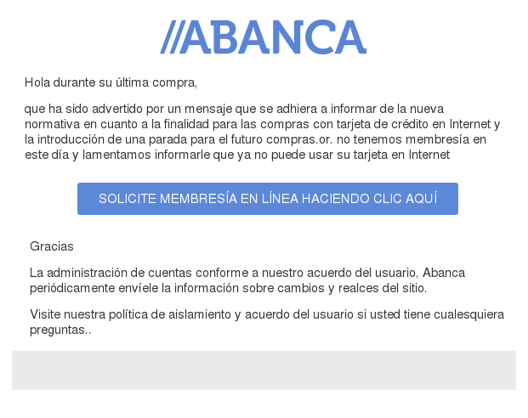
Texto sin concordancia o con faltas de ortografía.

Slide 8
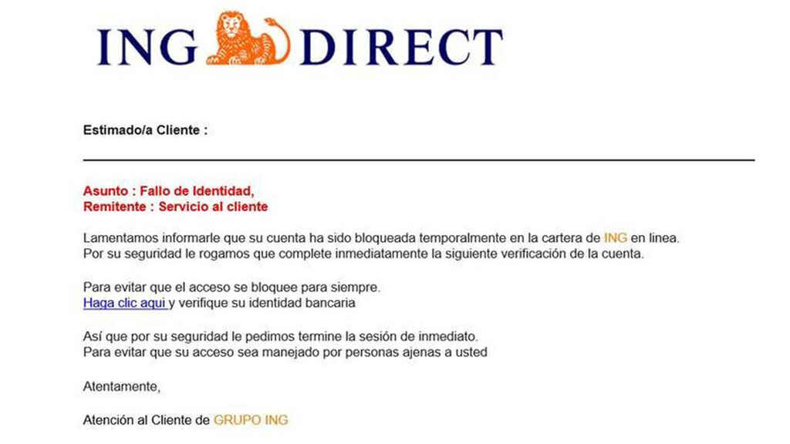
Solicita información personal.
Intimidación

Slide 9
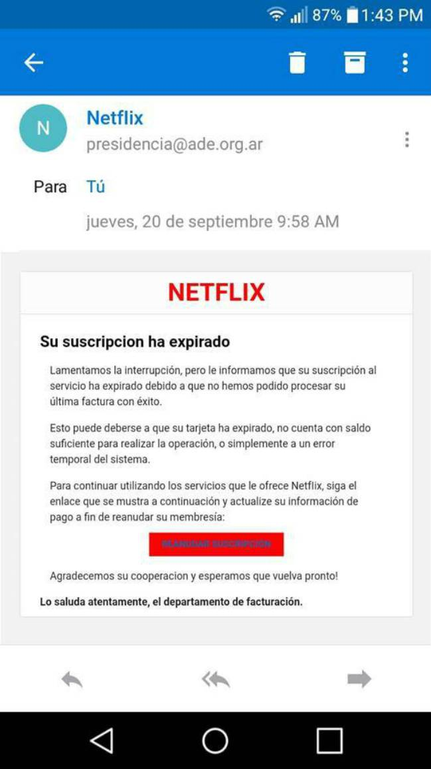
Correo electrónico sospechoso, no tiene el domino de Netflix.
Asunto que denota urgencia.
No dirige a una página verificada.

Slide 10
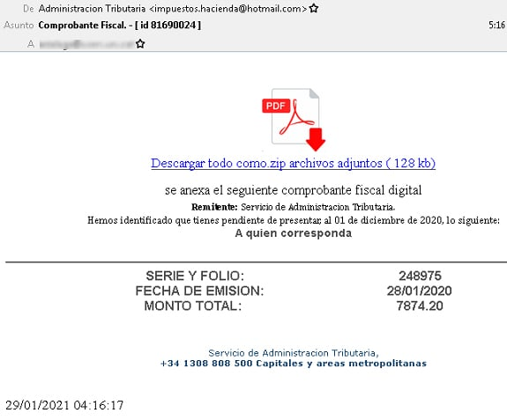
Correo electrónico sospechoso, no termina con @sat.gob.mx
Archivo adjunto no solicitado.
Mala ortografía
Fechas no coinciden

Slide 11



¿Qué hacer si recibes uno?
No abrir el correo
No hacer clic en enlaces
Marcar como spam
Avisar al área de sistemas
"Si algo no te da confianza, no lo abras. Marca como spam y avísanos. Es mejor prevenir."

Slide 12
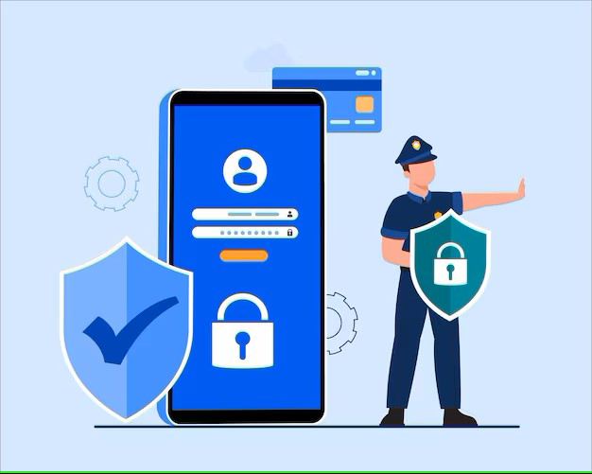
Recuerda...
"Tu clic puede salvar la información de TODOS"

